Slide 1

ПРИРОДА НЕ ПРОЩАЕТ ОШИБОК

Slide 2
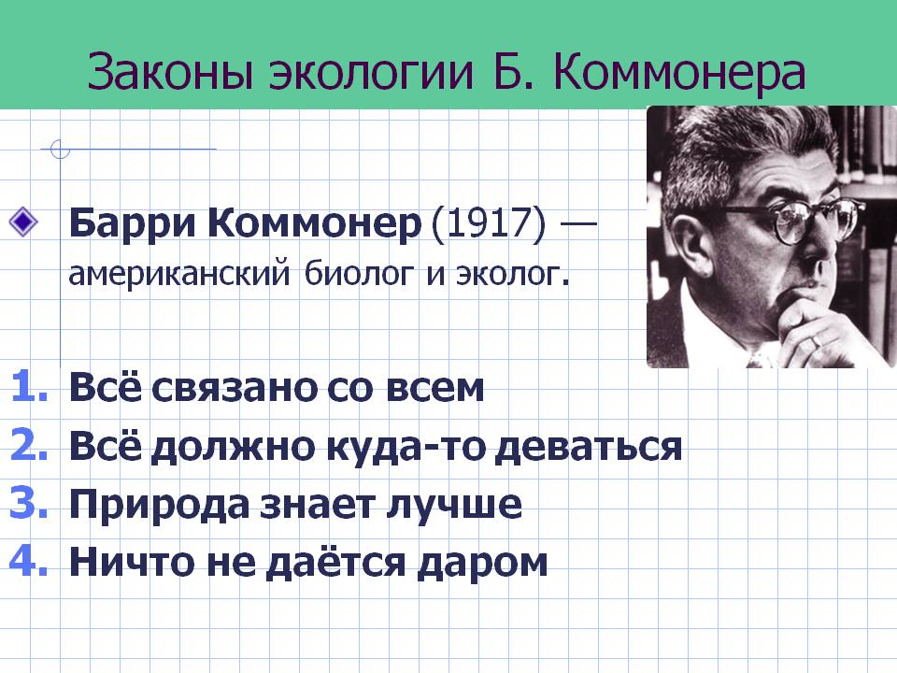

Slide 3
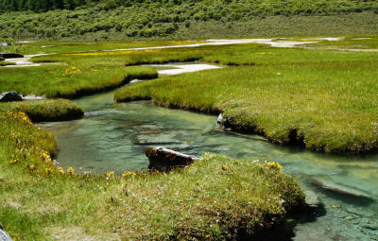
Завод сбросил в реку сточные воды, загрязнённые ядовитыми веществами. Чем это грозит водоёму и жителям города? Какой экологический закон нарушен? И как правильно действовать в этой ситуации?

Slide 4
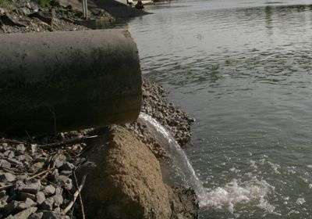
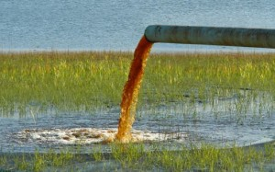
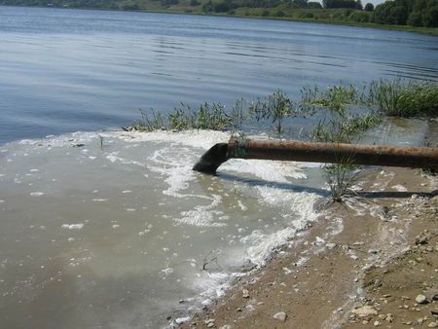
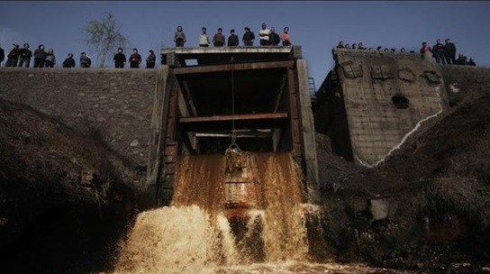

Slide 5
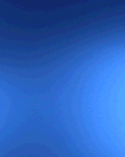
Эти вещества обязательно осядут на
растениях и водорослях, живущих в реке.
Растения и водоросли попадут в желудок
травоядным рыбам вместе с ядовитыми
веществами. Если травоядную рыбу съест
хищная, токсичные вещества переселятся уже в
её организм. Последняя же может попасться на
крючок человеку, и тогда человек по закону
получит пищевое отравление.

Slide 6
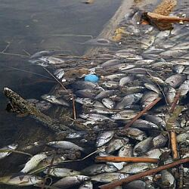
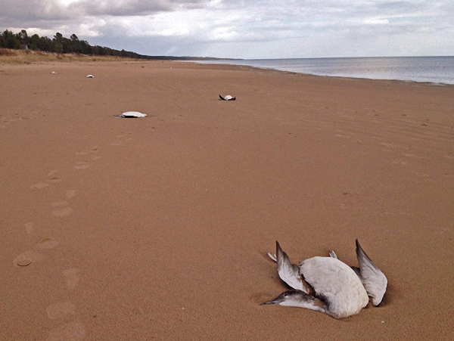
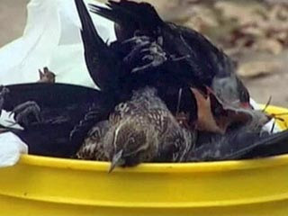
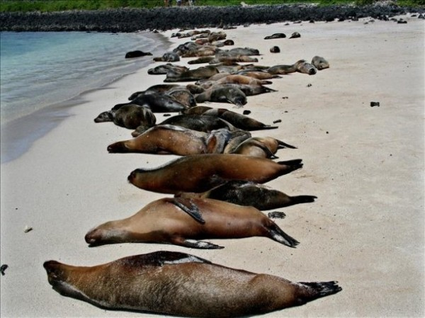
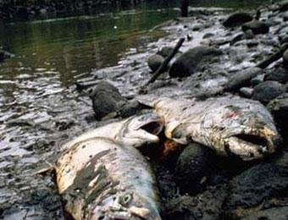

Slide 7
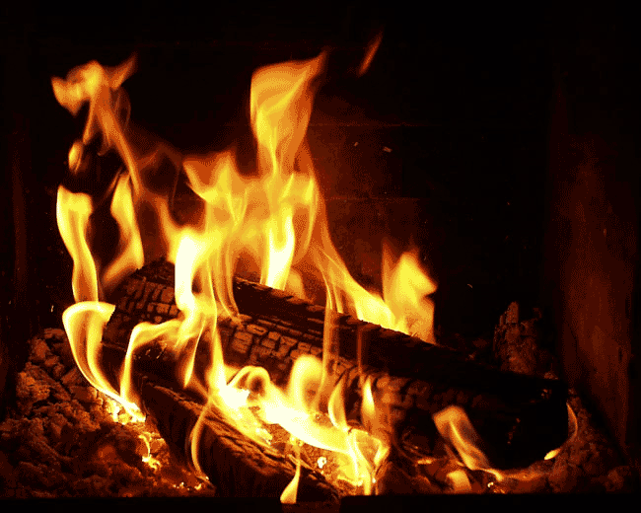
Что-то трудно становится дышать! Ага, это
дворники сжигают листву, чтобы не
вывозить её за город. Чем это грозит нам, и
какой экологический закон дворники
нарушают?

Slide 8
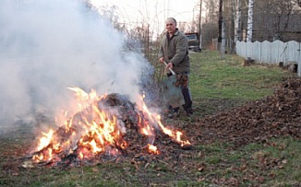
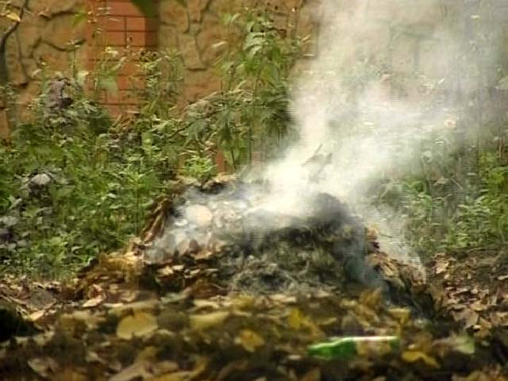
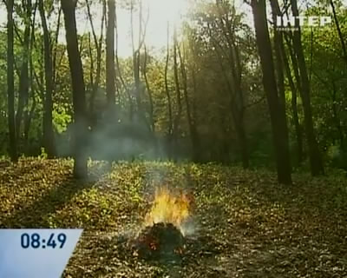
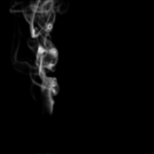

Slide 9
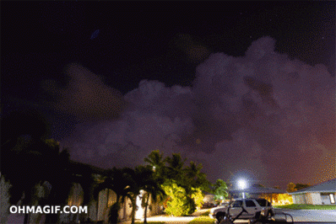
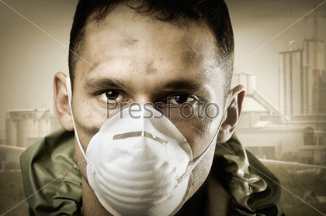
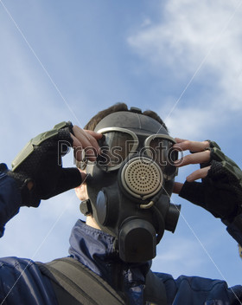
Листва городских деревьев
накапливает
огромное количество
токсических веществ: от
автомобилей, заводов.
Её обязательно нужно
уничтожать.
Листья категорически
запрещается сжигать,
их нужно вывозить за город.

Slide 10
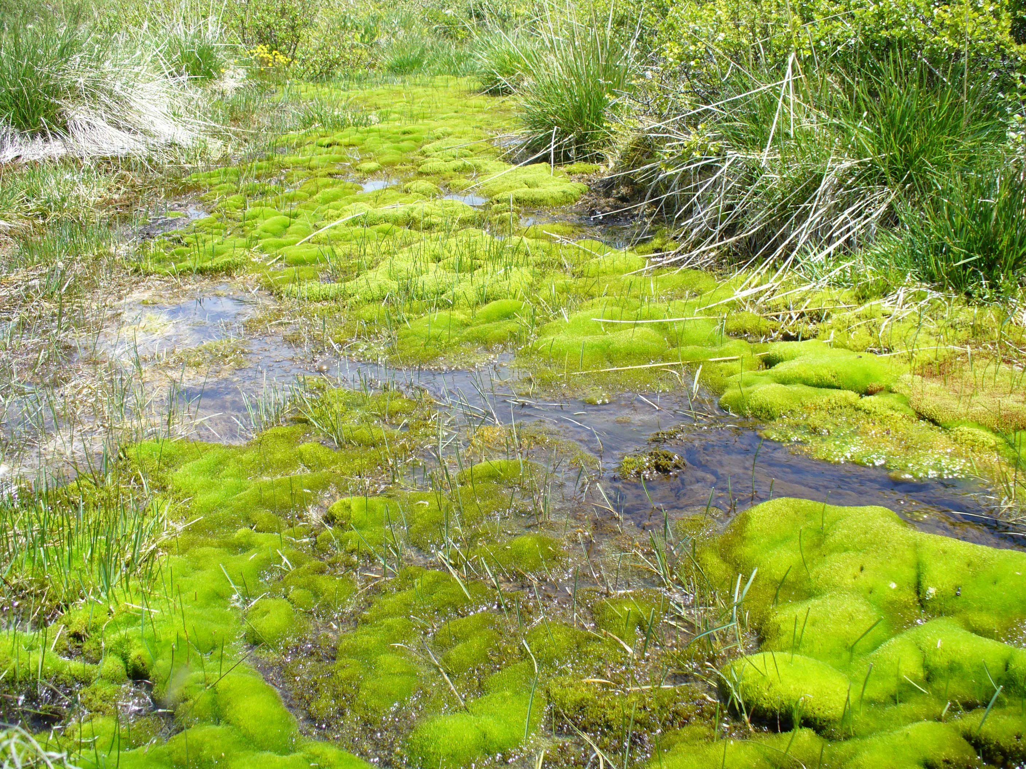
Мы выехали за город, в дачный посёлок. Когда-то тут было болото, весело квакали лягушки, тучей клубились комары. Но дачники решили избавиться от болота и начали его осушать. К каким последствиям для леса и речки это может привести? Какой закон нарушают люди, желая улучшить природу?

Slide 11
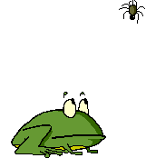
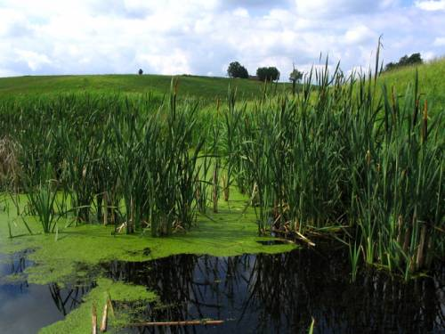

Ни в коем случае нельзя этого делать! Осушив болото, можно потерять речку, да и лес пропадёт!
Нарушается четвёртый закон природы: «Природа знает лучше». Если тут, в этом месте природа создала болото, так тут ему и нужно быть.
Для экологического равновесия в этом месте очень нужно и болото, и лягушки, и комары, иначе будет засуха.

Slide 12
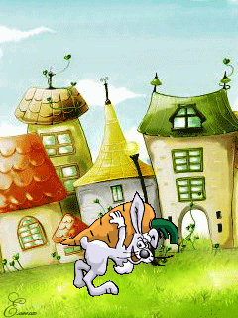
Закончи чистоговорку на экологическую тему.
Ять-ять-ять - Природу нужно охранять.
Ля-ля-ля - Мы спасём тебя, Земля.
Ождь-ождь-ождь - Не нужен нам
кислотный дождь.
Я-я-я - Наука экология.

Slide 13


